Slide 2
ПОВТОРИ:
Архитектура —
искусство создавать, строить здания и сооружения по законам красоты
Архитектура –
это система зданий и сооружений, формирующих пространственную среду, удобную для жизни и деятельности людей.
Архитектор
в переводе с древне - греческого обозначает « главный строитель».
На сегодняшний день слово « архитектор» является названием отдельной профессии, специалисты которой занимаются проектированием строений различного функционального назначения.

Slide 3
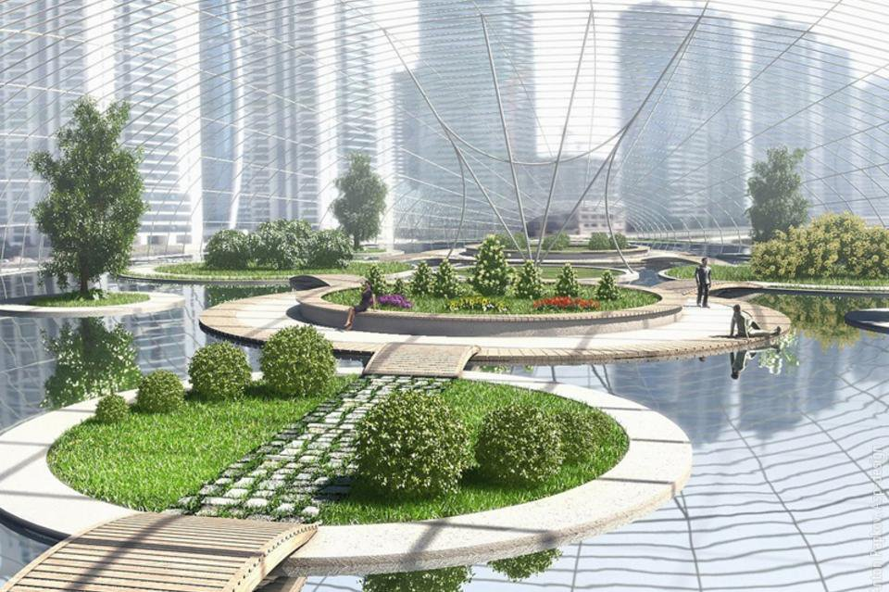
Архитектура — это система зданий и сооружений формирующих пространственную среду.

Slide 4
Подумайте, почему на некоторые здания мы обращаем внимание, а другие даже не замечаем?
.

Slide 5
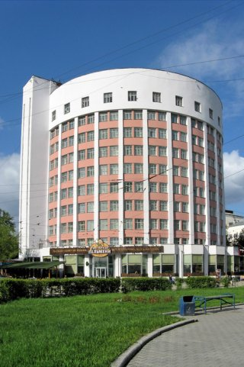
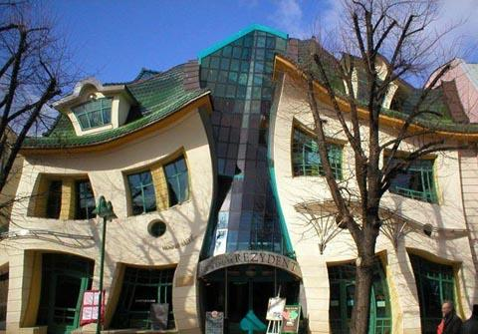
Посмотрите на архитектурные объекты. Что в них привлекает внимание? Поделитесь своими чувствами, эмоциями, которые они у вас вызвали.

Slide 6
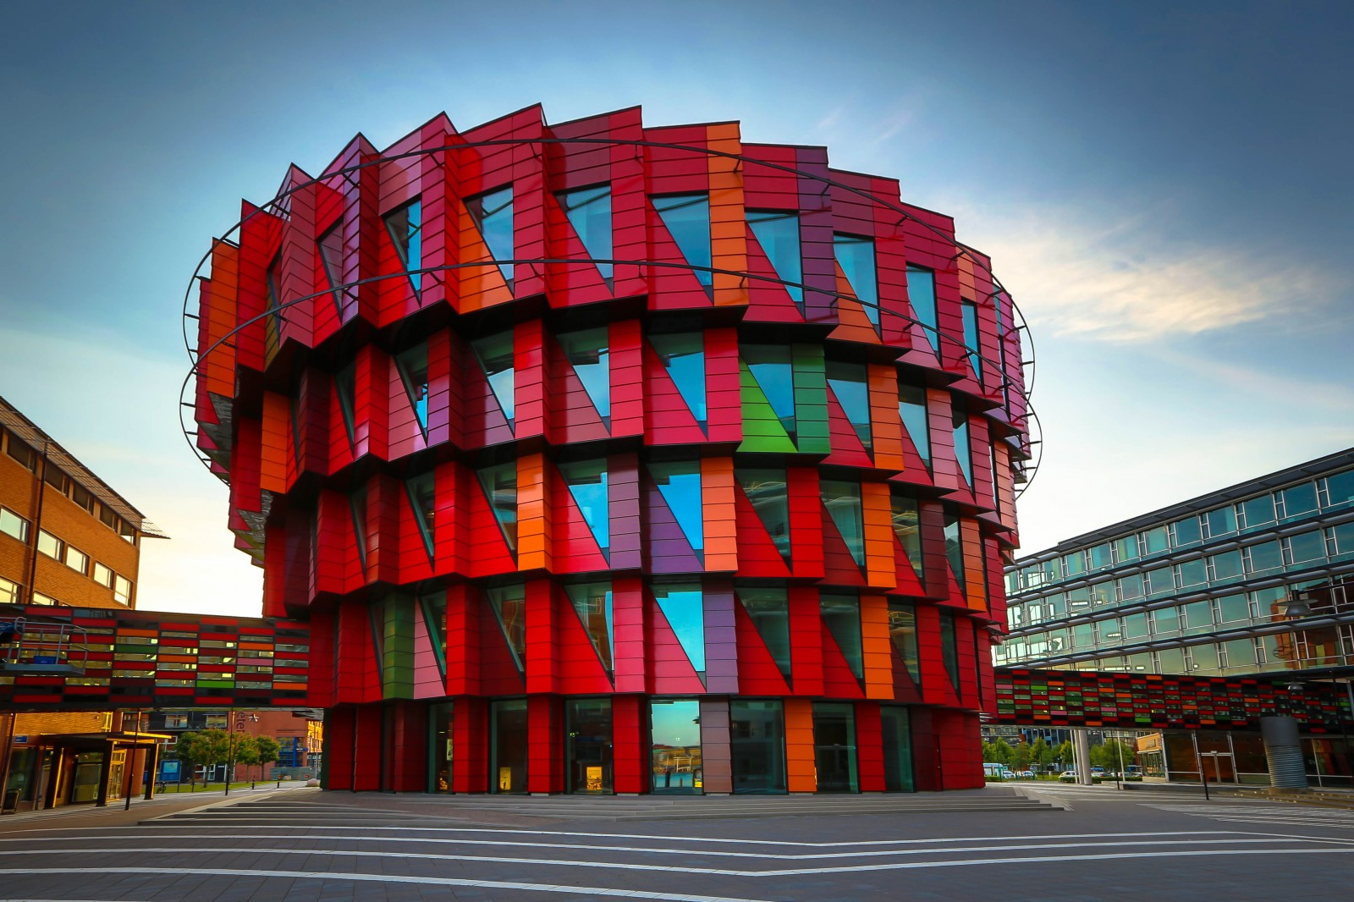
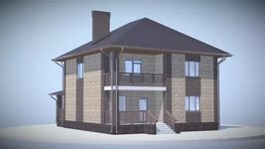
Какое здание выигрывает по эстетическому восприятию? Почему?
Что привлекает вас в конструкции выбранного здания?
Из каких частей –модулей оно состоит?
Как выглядит здание в целом?

Slide 7
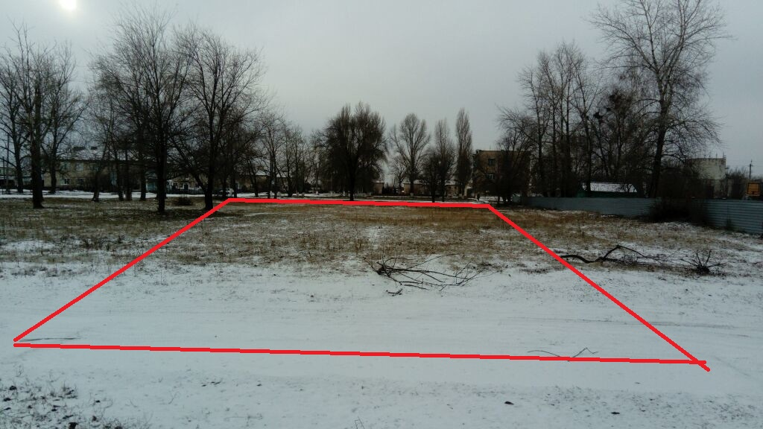
Представьте ситуацию: мы с вами опытное конструкторское бюро.
Волостная администрация выделила нам с вами участок земли по ул. Победы и нам необходимо спроектировать культурно-оздоровительный центр.
По результатам опроса населения выяснилось, что многим хотелось бы, чтобы там был бассейн, тренажёрный, бильярдный, теннисный зал, студии по интересам, рукоделию, театр, кафе и так далее.
Какой вариант конструкции будет более удачным для нашего объекта?

Slide 8
Какое здание выигрывает по эстетическому восприятию? Почему?
Что привлекает вас в конструкции выбранного здания?
Из каких частей
оно состоит?
Как выглядит здание в целом?

Slide 9
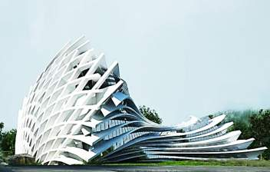
Конструкция: часть и целое.
Здание как сочетание различных объемов. Понятие модуля

Slide 10
Цель урока:
Создать модель архитектурного объекта при помощи модулей.
Задачи:
-познакомиться с особенностями архитектурного моделирования
-научиться создавать модель архитектурного объекта определённого назначения, состоящего из модулей

Slide 11
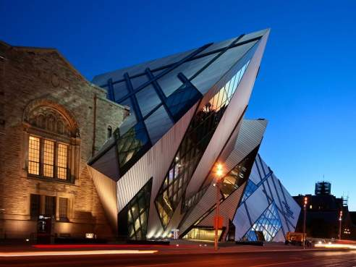
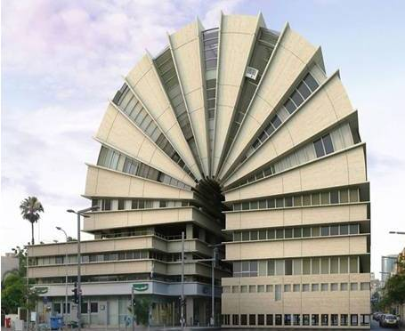
Архитектура говорит на языке геометрических форм, объединенных в систему построения пространства. Это пространство влияет на человека. При этом важно, какие ощущения возникают у человека от архитектурных построек и его элементов. На эстетическое восприятие архитектурного объекта влияет разнообразие горизонтально или вертикально расположенных объемов, монотонно или разнообразно скомпонованных. Достаточно нескольких геометрических форм чтобы создать многочисленные варианты решений архитектурного образа.

Slide 12
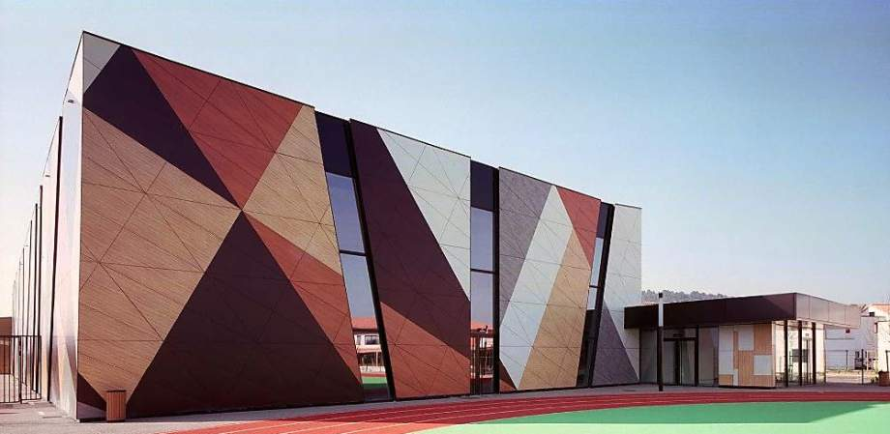
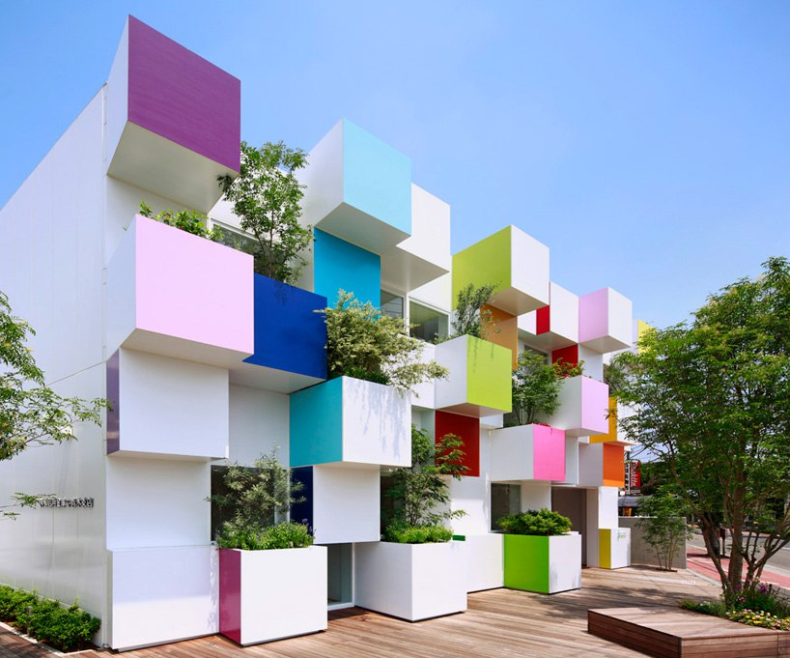
Конструкция – это устройство какого-либо предмета, составление целого из отдельных частей. Важное композиционное средство конструкции - это пропорции, отношения по высоте, длине и ширине отдельных предметов

Slide 13
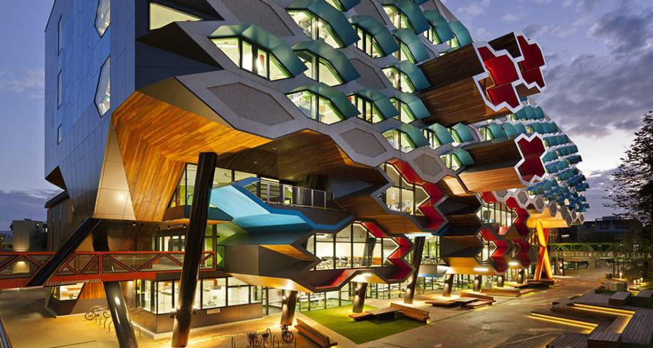
Архитектура подчинена законам симметрии и асимметрии, ритма, вызывающее у человека определенное настроение, переживание, восприятие объекта

Slide 14
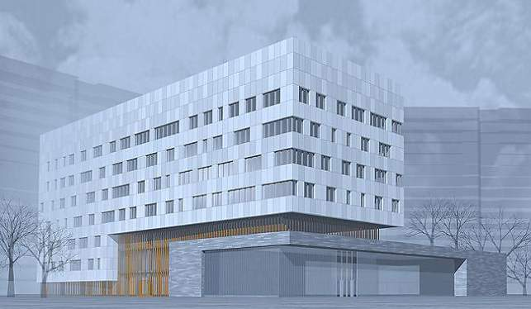
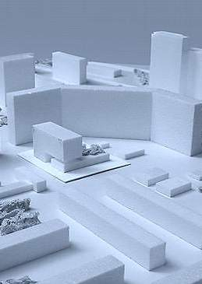
Создавая тот или иной архитектурный объект, архитектор стремится так организовать пространство, чтобы оно было функциональным и удобным в эксплуатации. Как например в этом здании совмещены три разные функции. В подземных этажах размещается гараж, а в двух корпусах надземной части – фитнес-центр и офисы. Не выходя за рамки простых прямоугольных объемов, выстраивают между ними тонкую пластическую игру, аккуратно вплетая ее в контекст блочно-панельного окружения и создают на «своем» участке фрагмент продуманной и современной городской среды

Slide 15
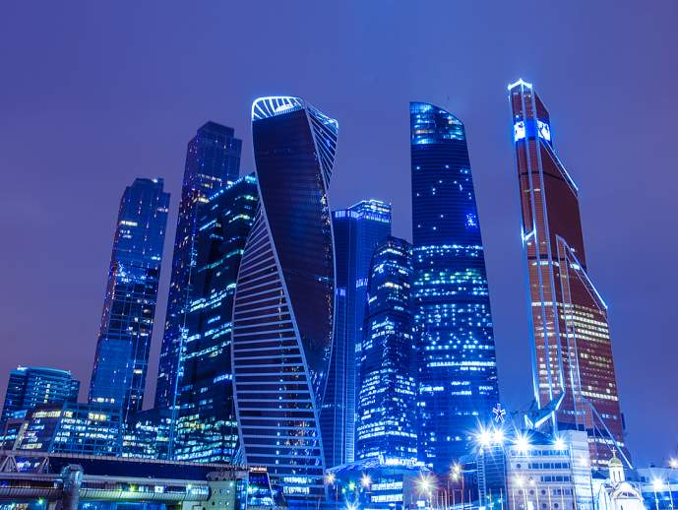
По виду композиции внешние объемы зданий могут быть простыми, состоящими из одного объема, и сложными – из двух и более объемов разной формы. Различают также комплексные композиции, которые состоят из нескольких зданий, составляющих единый архитектурный комплекс. Центр международной торговли. Единый архитектурный комплекс зданий

Slide 16
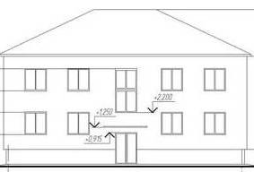
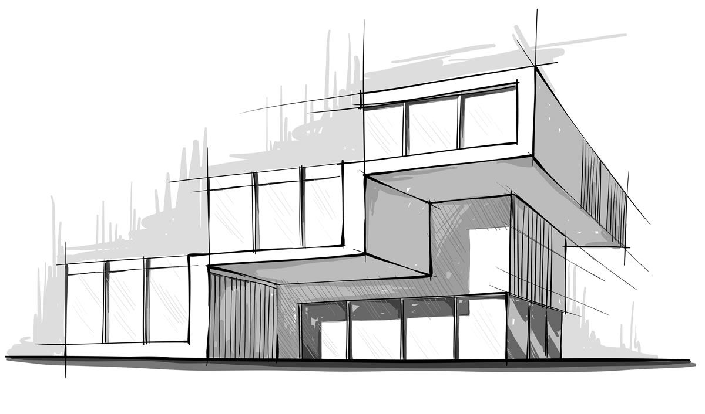
Простая конструкция состоит из одной части -модуля
Сложная конструкция состоит из нескольких частей -модулей

Slide 17
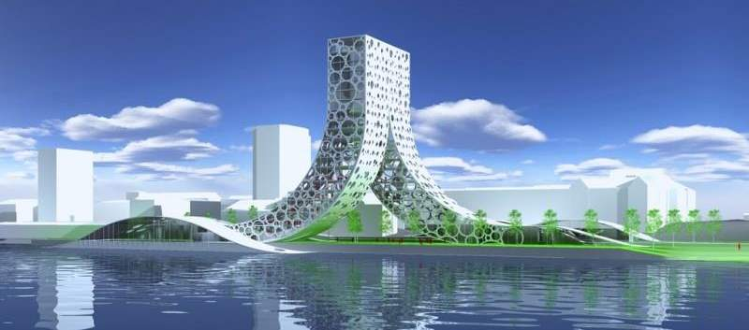
Архитекторы нередко используют язык символов, преобразуя графическое начертание в форму. Китайский иероглиф «Ren», означающий «Народ», послужил для архитекторов отправной точкой в создании этого проекта общественно-делового центра в Шанхае. Проект задуман в виде двух зданий, объединенных в единое целое. Одна из высоток поднимется из воды. Другая башня – с фундаментом на земле. Часть конструкции, где они соединятся в воздухе, отведена под жилые помещения и отель.

Slide 18
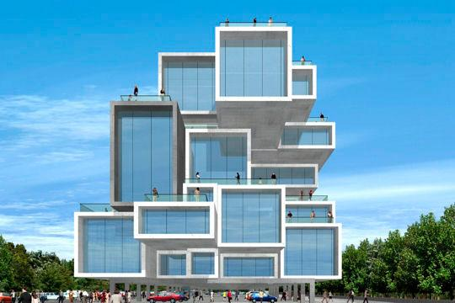
Модуль (от лат. modulus – мера) в архитектуре, условная единица, принимаемая для координации размеров частей здания или комплекса.
В массовом типовом строительстве многообразие форм достигается не за счет создания неповторимых конструкций, а за счет оригинальности сочетания одинаковых, точнее единообразных элементов - модулей.

Slide 19
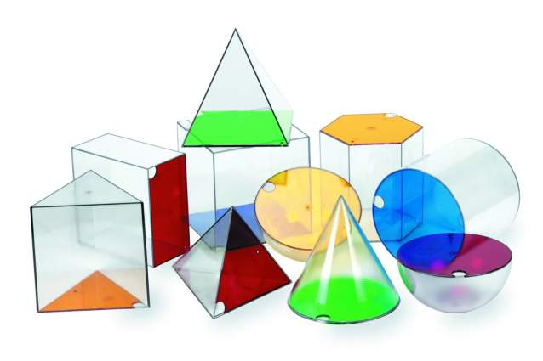
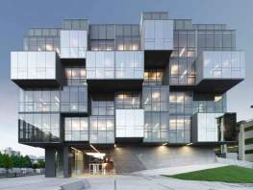
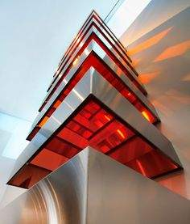
Форма внешних объемов здания может быть самой разнообразной, однако чаще всего она близка к форме таких простых геометрических тел, как параллелепипед, куб, призма, пирамида, полусфера, цилиндр и т.д.

Slide 20
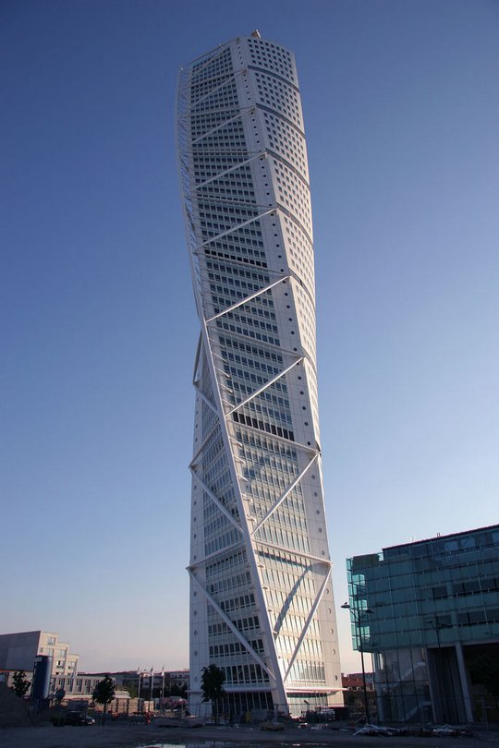
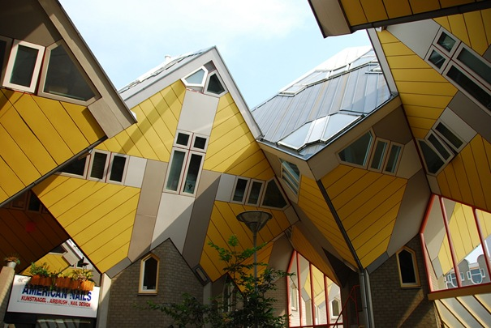
Архитектура нашего времени свободна в выборе идей и форм, она не подчиняется какому-либо определенному стилю. Все стили являются равноправными.
Кубические Здания (Роттердам, Нидерланды)
Музей Guggenheim (Бильбао, Испания)

Slide 21
Выполни задание грамотно: 1.Создайте конструкцию здания культурно-оздоровительного центра из геометрических форм-модулей. 2. Подберите цветовое решение.
ПОМНИ:
1. На эстетическое восприятие архитектурного объекта влияет разнообразие
горизонтально или вертикально расположенных объемов.
2. Важное композиционное средство конструкции - это пропорции. Отношения по высоте, длине и ширине отдельных предметов.
3. Архитектура подчинена законам симметрии и асимметрии, ритма.
4. Организовать пространство так, чтобы оно было функциональным и удобным в эксплуатации.
5. По виду композиции могут быть простыми, состоящими из одного объема, и сложными – из двух и более объемов разной формы. Различают также комплексные композиции, которые состоят из нескольких зданий, составляющих единый архитектурный комплекс.
6. Архитекторы нередко используют язык символов, преобразуя графическое начертание в форму.
7. Модуль в архитектуре, условная единица, принимаемая для координации размеров частей здания или комплекса. Форма внешних объемов здания может быть самой разнообразной, однако чаще всего она близка к форме таких простых геометрических тел.

Slide 22
Расскажите:
а) Какие геометрические формы вы выбрали для создания своей конструкции?
б) Из скольких частей состоит ваш архитектурный объект? Почему?
в) Объясните свой выбор цветового решения.

Slide 23
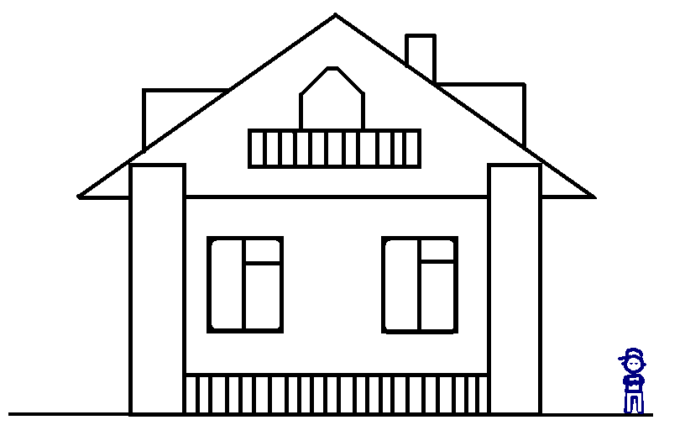
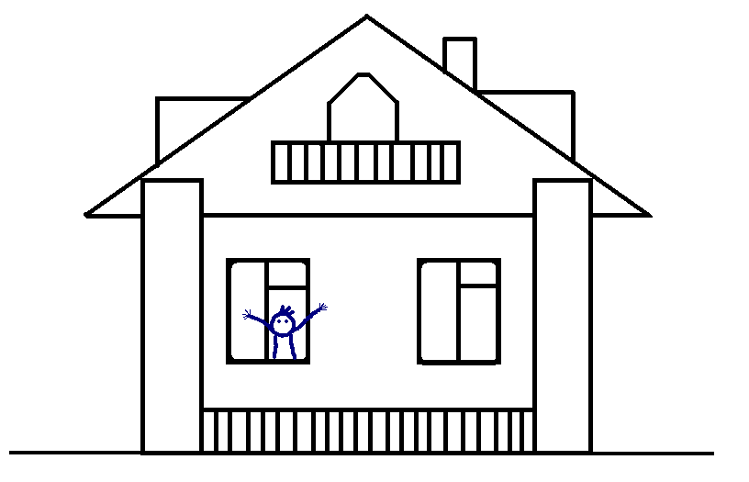
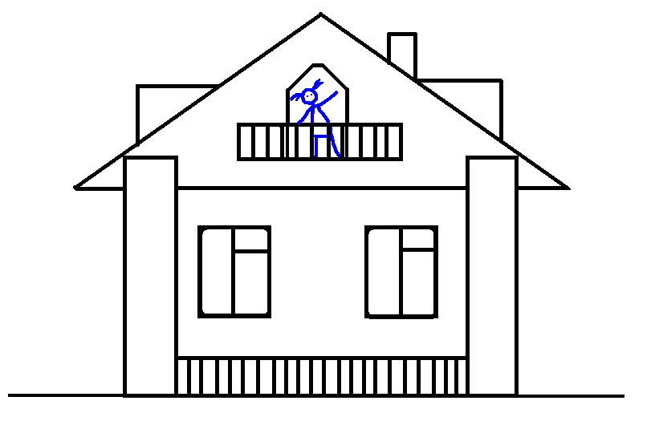
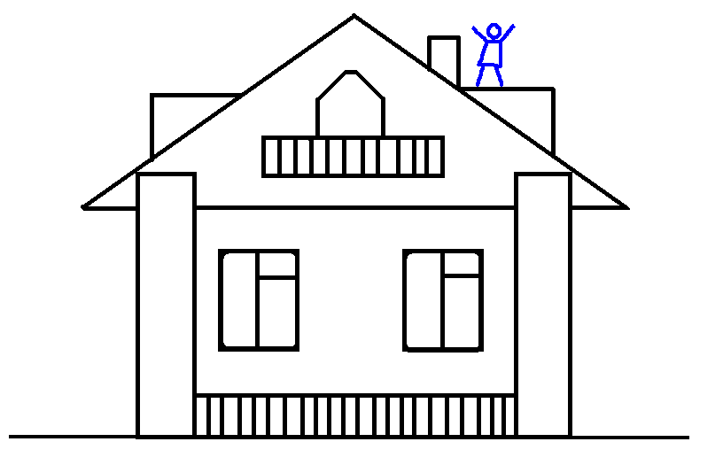
6.Рефлексия
1. Если данная тема урока была для вас затруднительной, не все задуманное получалось, то человечка поместите подальше от дома.
2.Если все на уроке удалось, и вы поняли тему данного урока –нарисуйте себя в доме.
3. Если урок очень понравился, у вас блестящий результат –нарисуйте себя на балконе.
4. Если у вас появилось желание продолжить обучение искусству архитектурного моделирования –нарисуйте себя на крыше дома.

Slide 24
Задание на дом:
Приготовить объёмные модули из цветной бумаги для создания макета спроектированного здания.

Slide 26
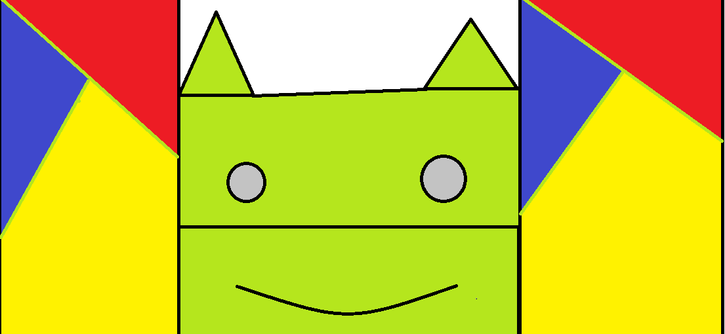
Удачная работа ученика «Архитектурное сооружение»

